Slide 1
第13课：DataZoom和Scrollbar
讲师：小林

Slide 2
大纲
组成
配置
示例

Slide 3
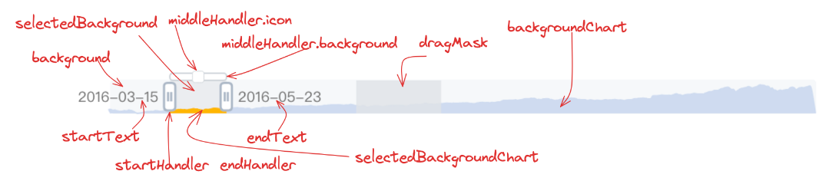
DataZoom-组成
background 背景
selectedBackground 选中背景
startHandler 起点手柄
endHandler 终点手柄
middleHandler 中间手柄
icon 中间手柄图标
background 中间手柄背景
startText 起点文字
endText 终点文字
background 缩略轴的背景矩形
backgroundChart 缩略轴的预览图表， 目前支持折线图及面积图
selectedBackgroundChart 缩略轴的选中部分预览图表。
dragMask 缩略轴的拖拽轨迹图元。

Slide 4
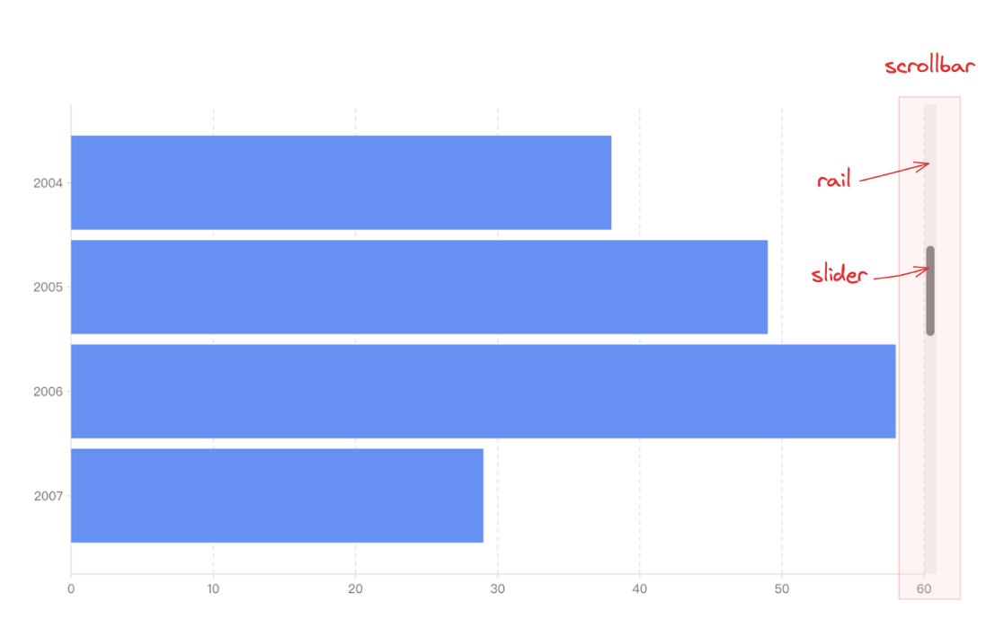
Scrollbar -组成
Scrollbar 滚动条是 VChart 图表提供的一个交互组件，它和普通的 dom 滚动条类似，当图表的内容区域大于显示区域时，可以通过配置滚动条，来辅助查看图表
Scrollbar 组件主要由两部分组成：
滚动块 (slider)、
轨道 (rail)

Slide 5
Scrollbar –配置
orient：滚动条的方向
滚动条配置是一个数组：
startValue ：滚动条初始范围的起始值
endValue：滚动条初始范围的结束值
const spec = { ... scrollBar: [
{ orient: 'right’, startValue: '2011', endValue: '2014’, roam: true } ], ... };
roam:：是否开启鼠标缩放和平移漫游

Slide 6
总结
DataZoom的使用和介绍
滚动条的使用和介绍

Slide 7

案例仓库和资料
配套实践案例仓库：
码云： https://gitee.com/menglin1997/vchart.git
Github: https://github.com/menglin1997/vchartCourse.git
官方资料：
官网：https://www.visactor.com/vchart
GitHub：https://github.com/VisActor/VChart
微信公众号：VisActor
微信公众号：VisActor

Slide 8
感谢观看，我们下节课再见！

